Slide 1

ПЕДАГОГИЧЕСКИЙ СОСТАВ ПРОГРАММЫ

Slide 2

Федеральное государственное бюджетное образовательное учреждение высшего образования
«Морской государственный университет имени адмирала Г.И. Невельского»

Slide 3
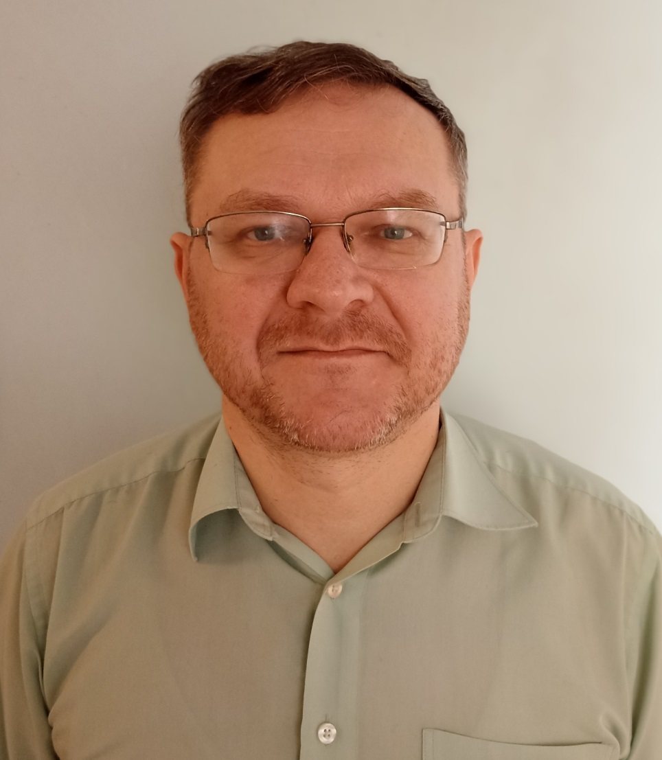
Педагоги
«Вслед за будущим – морская инженерия»
Воронцов Игорь Александрович.
Кандидат технических наук, доцент кафедр «Теория и устройство судна», «Технология и организация судоремонта». Автор более 50 научных и учебно-методических работ в области «Судостроение, судоремонт, теория корабля».

Slide 4
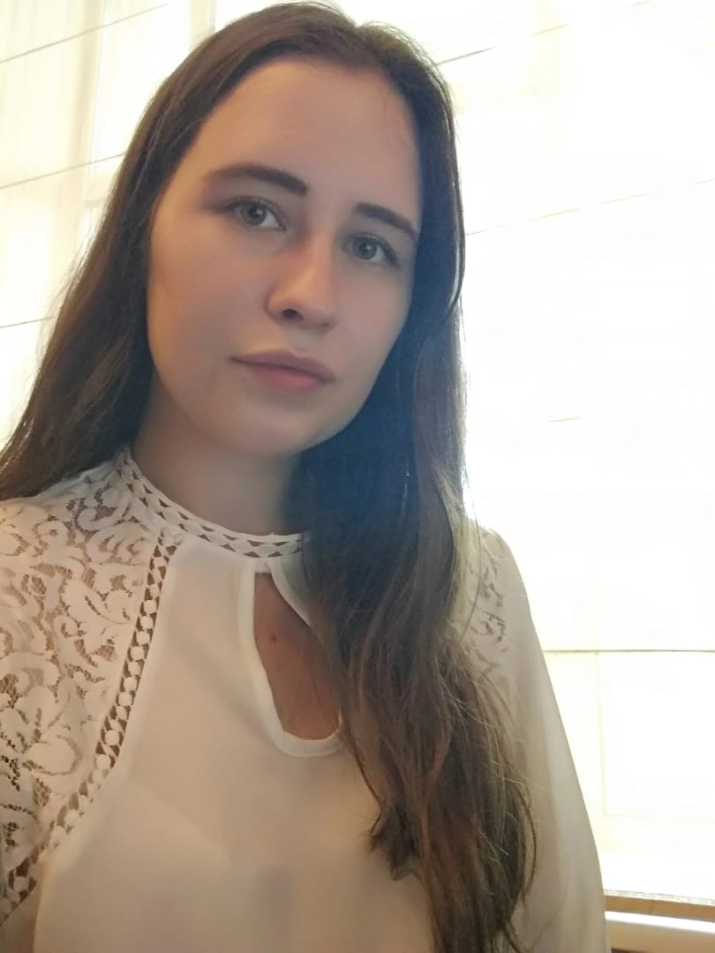
Педагоги
«Вслед за будущим – морская инженерия»
Гамс Анастасия Вадимовна
Ассистент кафедры радиоэлектроники и радиосвязи факультета электроники и информационных технологий, аспирант по направлению подготовки «Техника и технологии кораблестроения и водного транспорта», профиль Эксплуатация водного транспорта, судовождение.

Slide 5
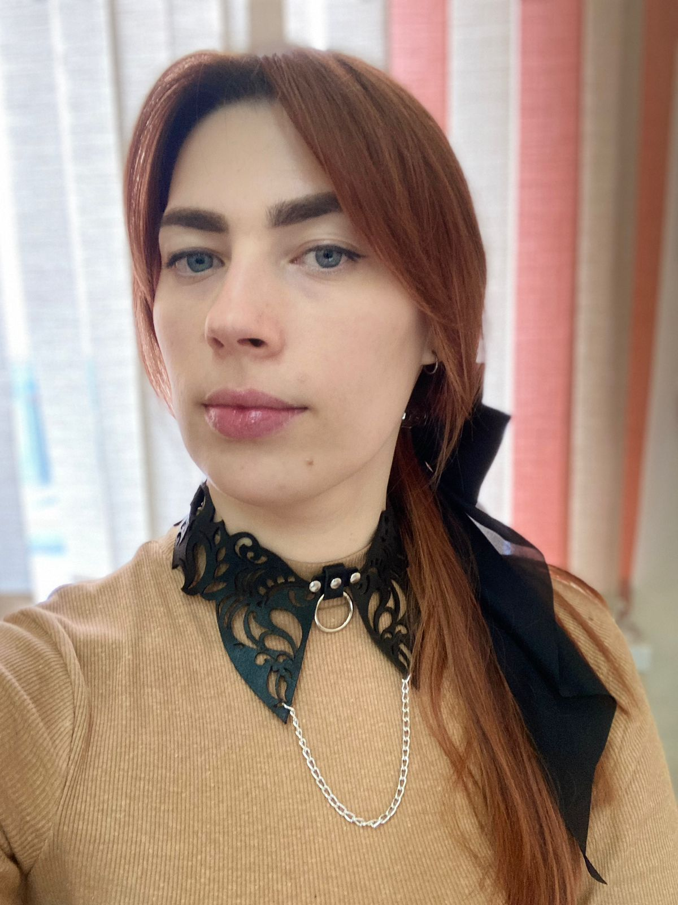
Педагоги
«Вслед за будущим – морская инженерия»
Ильченко Анна Андреевна
Специалист I категории центра «Абитуриент», аспирант по направлению подготовки «Техника и технологии кораблестроения и водного транспорта», профиль Эксплуатация водного транспорта, судовождение.

Slide 6

Автономная некоммерческая профессиональная образовательная организация
«Дальневосточный центр непрерывного образования» Средняя общеобразовательная школа для одаренных детей им Н.Н. Дубинина (ШОД)

Slide 7
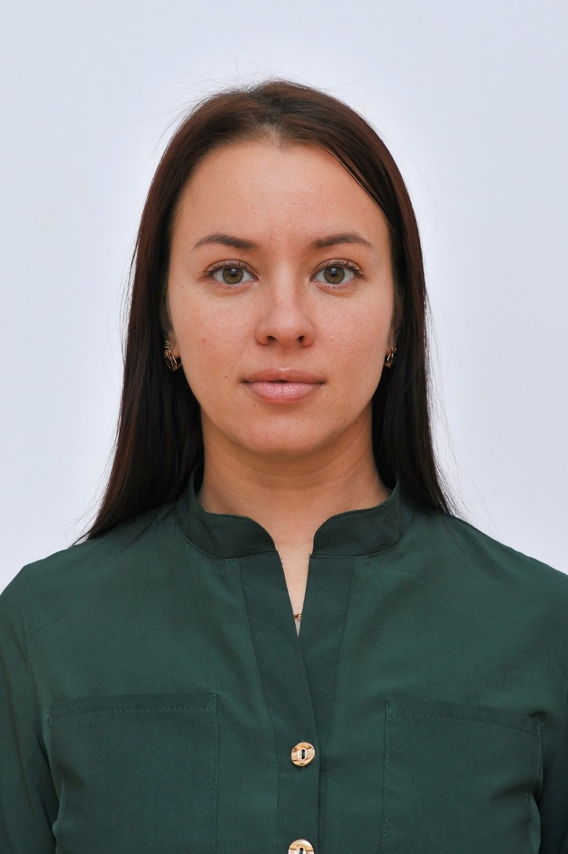
Воспитатели
«Вслед за будущим – морская инженерия»
Кондратенко Анна Владимировна
Воспитатель Автономной некоммерческой профессиональной образовательной организации «Дальневосточный центр непрерывного образования» Средняя общеобразовательная школа для одаренных детей им Н.Н. Дубинина (ШОД)

Slide 8
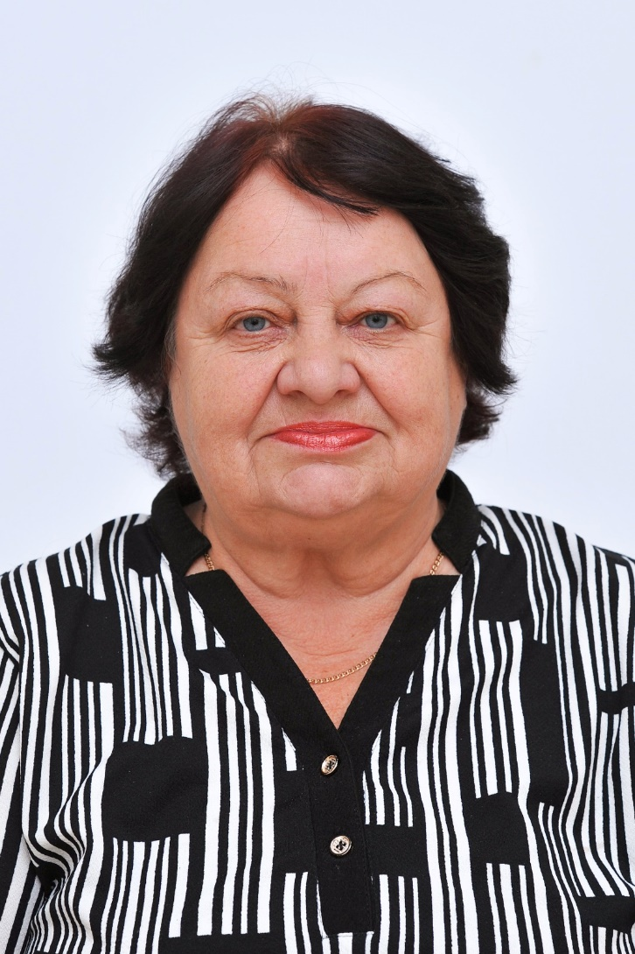
Воспитатели
«Вслед за будущим – морская инженерия»
Четырбок Галина Юрьевна
Воспитатель Автономной некоммерческой профессиональной образовательной организации «Дальневосточный центр непрерывного образования» Средняя общеобразовательная школа для одаренных детей им Н.Н. Дубинина (ШОД)

Slide 9

Школа Педагогики
Федеральное государственное автономное образовательное учреждение высшего образования «Дальневосточный федеральный университет»

Slide 10
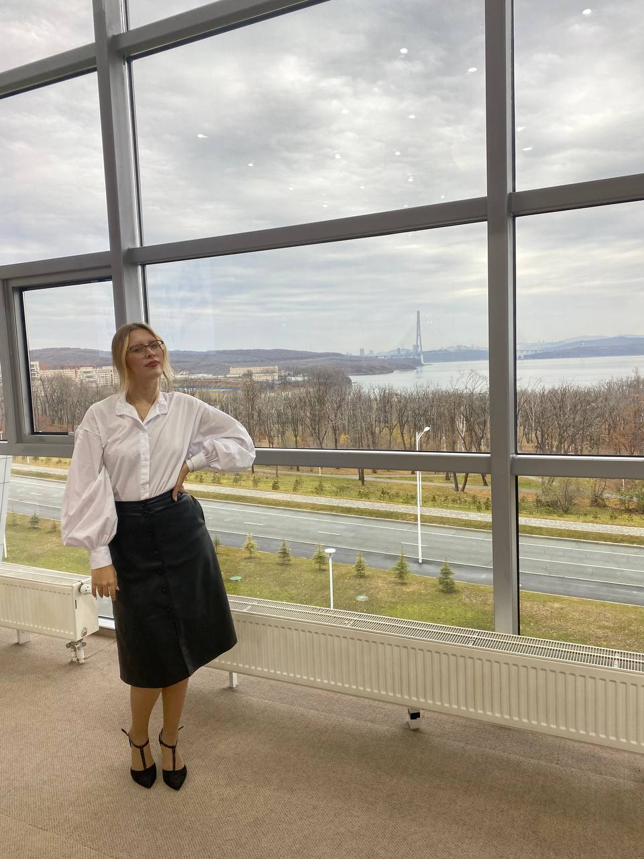
Вожатые
«Вслед за будущим – морская инженерия»
Наумченко Юлия Игоревна
Студент 4 курса, Школы педагогики Федерального государственного автономного образовательного учреждения высшего образования «Дальневосточный федеральный университет» по направлению подготовки «начальное образование», «Английский язык»

Slide 11
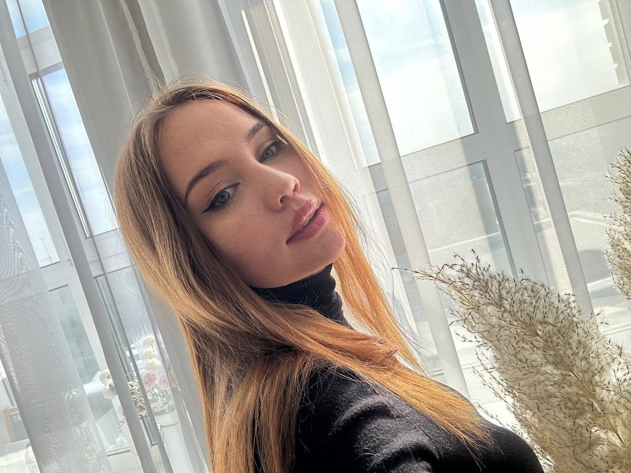
Вожатые
«Вслед за будущим – морская инженерия»
Жинко Валерия Дмитриевна
Студентк 4 курса, Школы педагогики Федерального государственного автономного образовательного учреждения высшего образования «Дальневосточный федеральный университет» по направлению подготовки «Русский язык и литература»

Slide 12
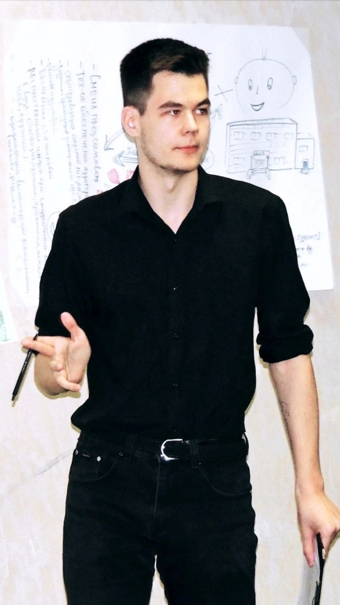
Вожатые
«Вслед за будущим – морская инженерия»
Кенарский Андрей Германович
Студент 4 курса, Школы педагогики Федерального государственного автономного образовательного учреждения высшего образования «Дальневосточный федеральный университет» по направлению подготовки «История и обществознание»

